Slide 1


„TESKO” Tatrzańska Komunalna Grupa Kapitałowa Sp. z o.o.
68. Zjazd Krajowego Forum Dyrektorów ZOM | Zakopane, Wrzesień 2026 r.
Część 1: Informacje ogólne | Slajd 1

Slide 2




„TESKO” Tatrzańska Komunalna
Grupa Kapitałowa Sp. z o.o.
nowoczesne przedsiebiorstwo usług użyteczności publicznej pod Giewontem,
kompleksowo wspierające Miasto Zakopane.
Odbiór odpadów
Utrzymanie dróg
Komunikacja Miejska
Niezawodny system zbiórki i transportu odpadów komunalnych
Całoroczna dbałość o przejezdność dróg, chodników i placów w surowym klimacie górskim
Ekologiczny, niskoemisyjny transport pasażerski łączący Zakopane z tatrzańskimi szlakami
68. Zjazd Krajowego Forum Dyrektorów ZOM | Zakopane, Wrzesień 2026 r.
Część 1: Informacje ogólne | Slajd 2

Slide 3
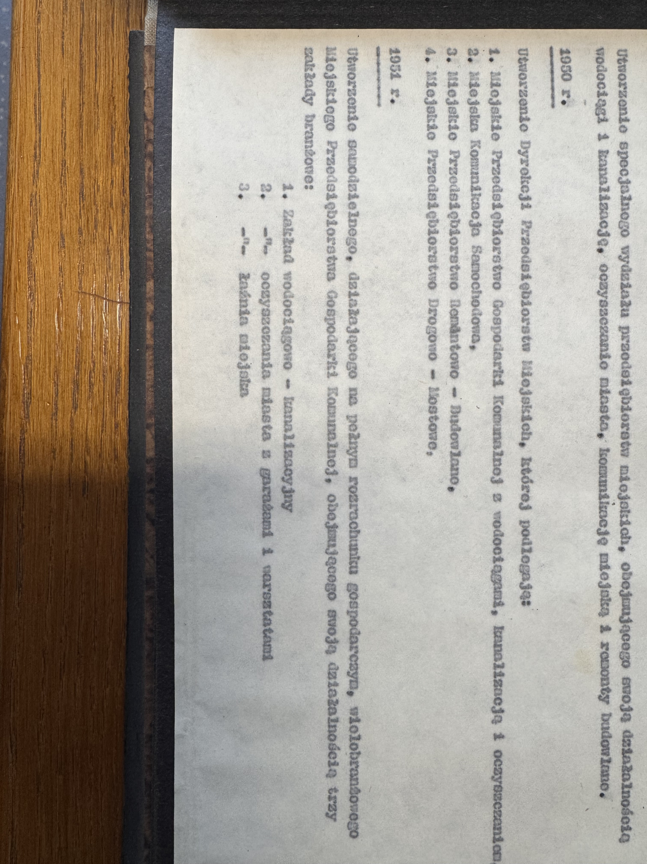
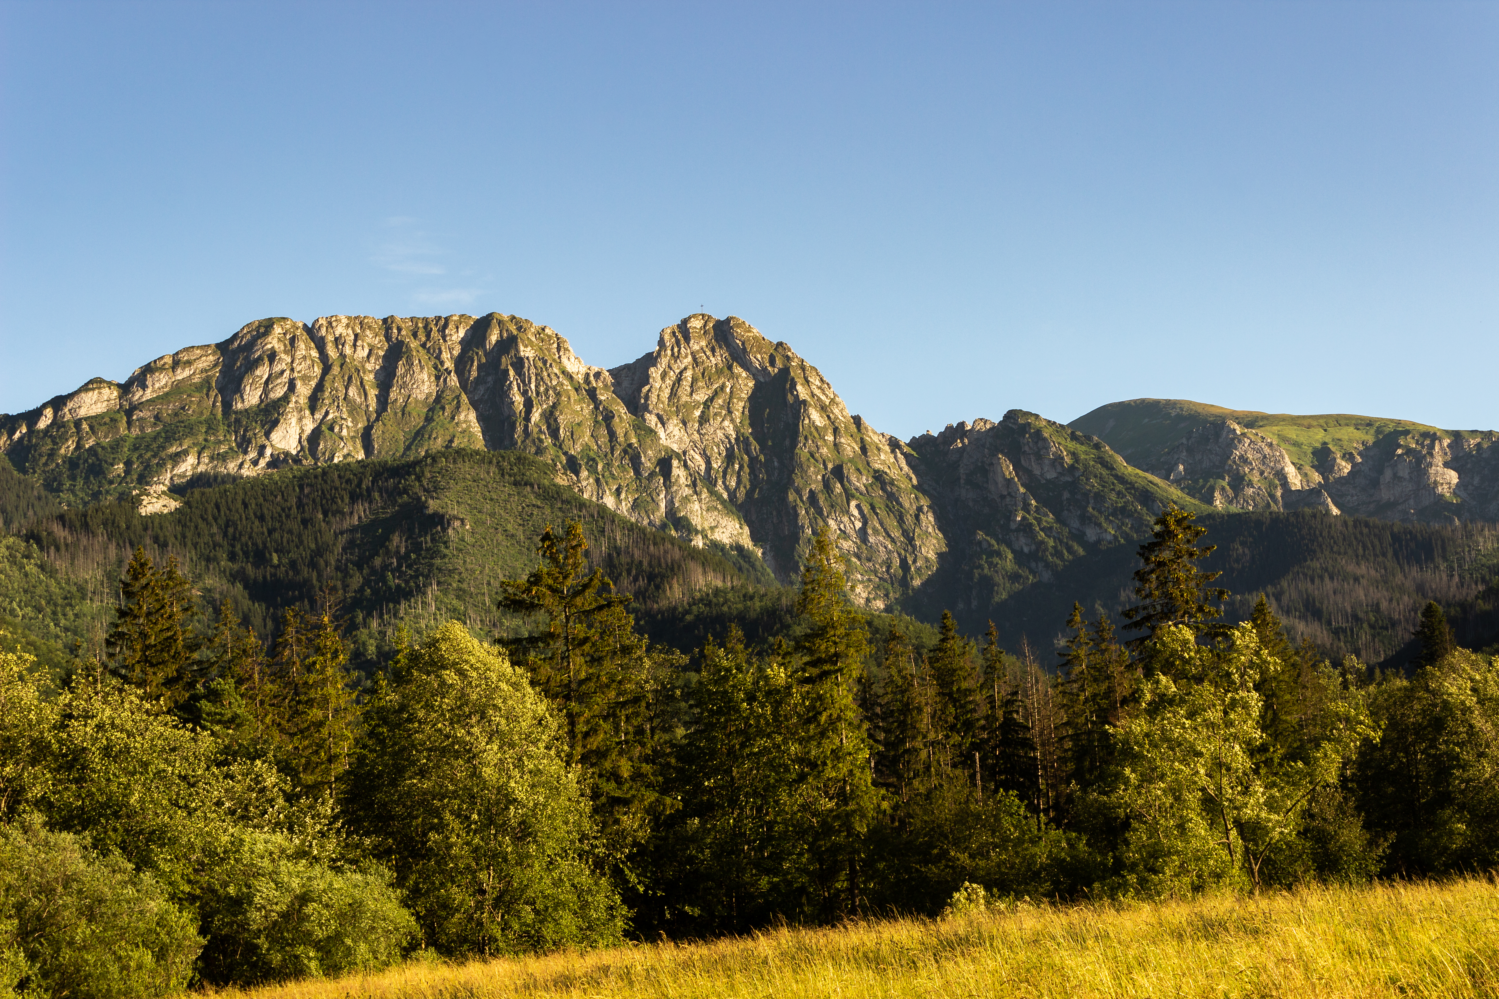
PONAD 30 LAT TRADYCJI I ROZWOJU
Październik 1991 r.: Uchwała Rady Miasta Zakopane o przekształceniu Miejskiego Przedsiębiorstwa Gospodarki Komunalnej i Mieszkaniowej w spółkę handlową.
Styczeń 1992 r.: akt założycielski i rejestracja spółki, rozpoczęcie działalności w nowej formule prawnej (20.01.1992).
Październik 2005 r.: rejestracja Tatrzańskiej Komunalnej Grupy Kapitałowej z TESKO jako spółką dominującą posiadającą udziały w SEWIK i TBS.
Działalność oparta o KSH ze 100% udziałem Gminy Miasto Zakopane.
Kapitał zakładowy spółki: 68.555.000 zł.
68. Zjazd Krajowego Forum Dyrektorów ZOM | Zakopane, Wrzesień 2026 r.
Część 1: Informacje ogólne | Slajd

Slide 4






MISJA I WARTOŚCI SPÓŁKI
Ochrona Ekosystemu Tatr
Społeczna odpowiedzialność
Inwestycje w nowoczesność
Ochrona unikalnego dziedzictwa przyrodniczego Podhala i bezpośredniego sąsiedztwa TPN poprzez redukcję wpływu procesów komunalnych na środowisko.
Odpowiedzialny pracodawca pod Tatrami. Średnioroczne zatrudnienie w 2025 r. wyniosło 135,5 etatu, skupiając 141 pracowników na koniec roku.
Systematyczna modernizacja parku maszynowego. W 2025 roku zrealizowaliśmy inwestycje o łącznej wartości 3,03 mln PLN wyłącznie ze środków własnych.
68. Zjazd Krajowego Forum Dyrektorów ZOM | Zakopane, Wrzesień 2026 r.
Część 1: Informacje ogólne | Slajd 4

Slide 5

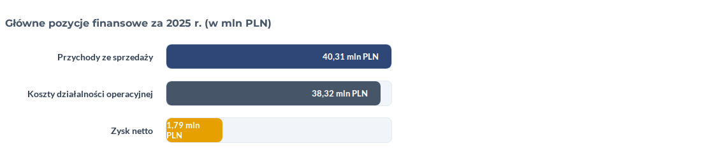
WYNIKI FINANSOWE I ZATRUDNIENIE ZA 2025 R.
68 555 000
mln zł
Kapitał zakładowy
141
PRACOWNIKÓW NA KONIEC 2025 R.
Trzon operacyjny Spółki stanowią pracownicy fizyczni (113 osób), przy wsparciu 22 wykwalifikowanych pracowników biurowych oraz 6 pracowników warsztatu.
68. Zjazd Krajowego Forum Dyrektorów ZOM | Zakopane, Wrzesień 2026 r.
Część 1: Informacje ogólne | Slajd 5

Slide 6
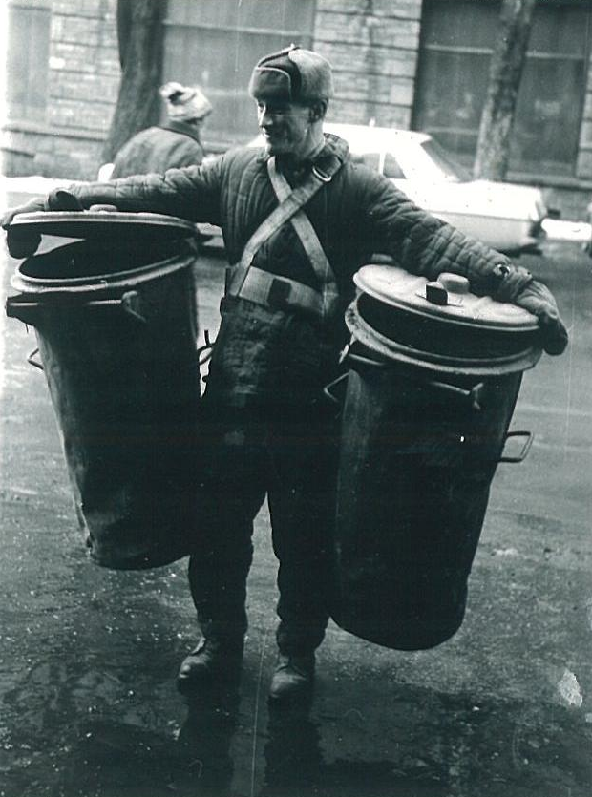
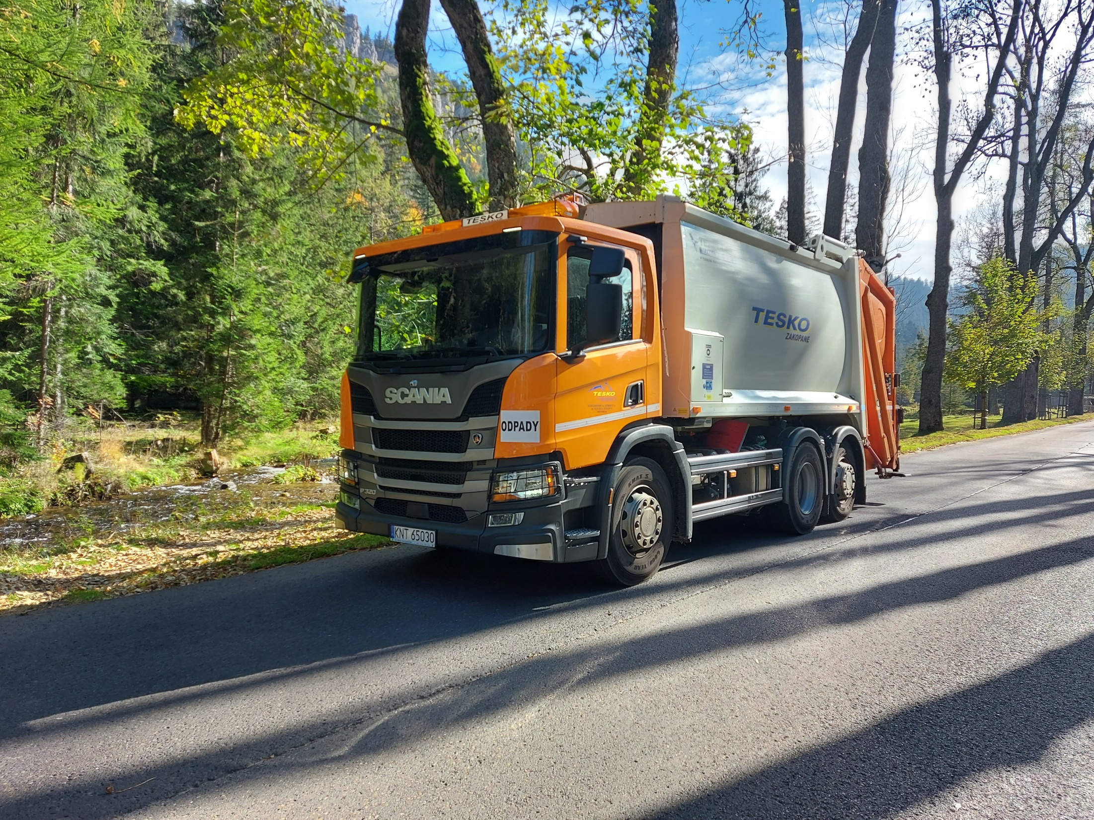
ODBIÓR ODPADÓW KOMUNALNYCH
68. Zjazd Krajowego Forum Dyrektorów ZOM | Zakopane, Wrzesień 2026 r.
Część 2: Gospodarka odpadami | Slajd 6

Slide 7
ILOŚCI ODEBRANYCH ODPADÓW KOMUNALNYCH
68. Zjazd Krajowego Forum Dyrektorów ZOM | Zakopane, Wrzesień 2026 r.
Część 2: Gospodarka odpadami | Slajd 7

Slide 8
STRUKTURA ODEBRANYCH ODPADÓW W 2025 R.
45,83%
Poziom recyklingu
i przygotowania do ponownego użycia.
Analiza stanu gospodarko odpadami komunalnymi na terenie Gminy Miasto Zakopane za 2025 rok.
68. Zjazd Krajowego Forum Dyrektorów ZOM | Zakopane, Wrzesień 2026 r.
Część 2: Gospodarka odpadami | Slajd 8

Slide 9

SELEKTYWNA ZBIÓRKA W PSZOK WOJDYŁY
68. Zjazd Krajowego Forum Dyrektorów ZOM | Zakopane, Wrzesień 2026 r.
Część 2: Gospodarka odpadami | Slajd 9

Slide 10


SELEKTYWNA ZBIÓRKA W PSZOK WOJDYŁY
1 242 Mg
Struktura głównych frakcji w PSZOK (2025 r.):
Odpady wielkogabarytowe: 400,96 Mg (największy udział tonażowy na punkcie).
ODPADY PRZYJĘTE NA PSZOK W 2025 R.
Papier i tektura opakowaniowa: 172,48 Mg (przekazane do recyklingu).
Gruz i odpady budowlane: 166,50 Mg (z remontów mieszkańców Zakopanego).
Obsłużono 10 549 klientów
Wykonano 6 840 ważeń
Plastik, metale i szkło: 251,34 Mg łącznie (surowce wtórne).
68. Zjazd Krajowego Forum Dyrektorów ZOM | Zakopane, Wrzesień 2026 r.
Część 2: Gospodarka odpadami | Slajd 10

Slide 11
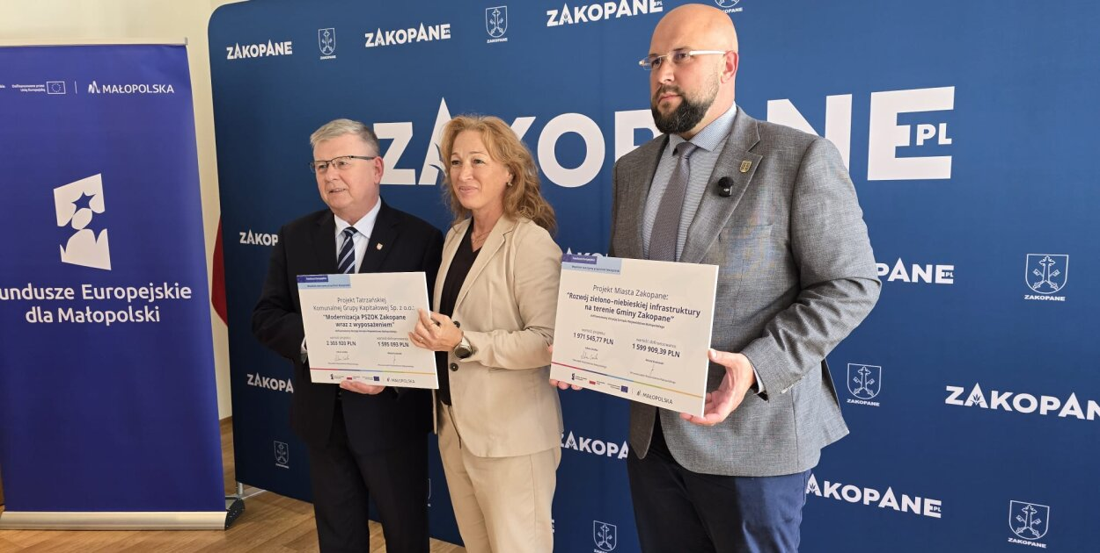
SELEKTYWNA ZBIÓRKA W PSZOK WOJDYŁY
1 595 093 PLN
Fundusze Europejskie dla Małopolski
Modernizacja PSZOK Zakopane
Wraz z wyposażeniem
www.24tp.pl
68. Zjazd Krajowego Forum Dyrektorów ZOM | Zakopane, Wrzesień 2026 r.
Część 2: Gospodarka odpadami | Slajd 11

Slide 12
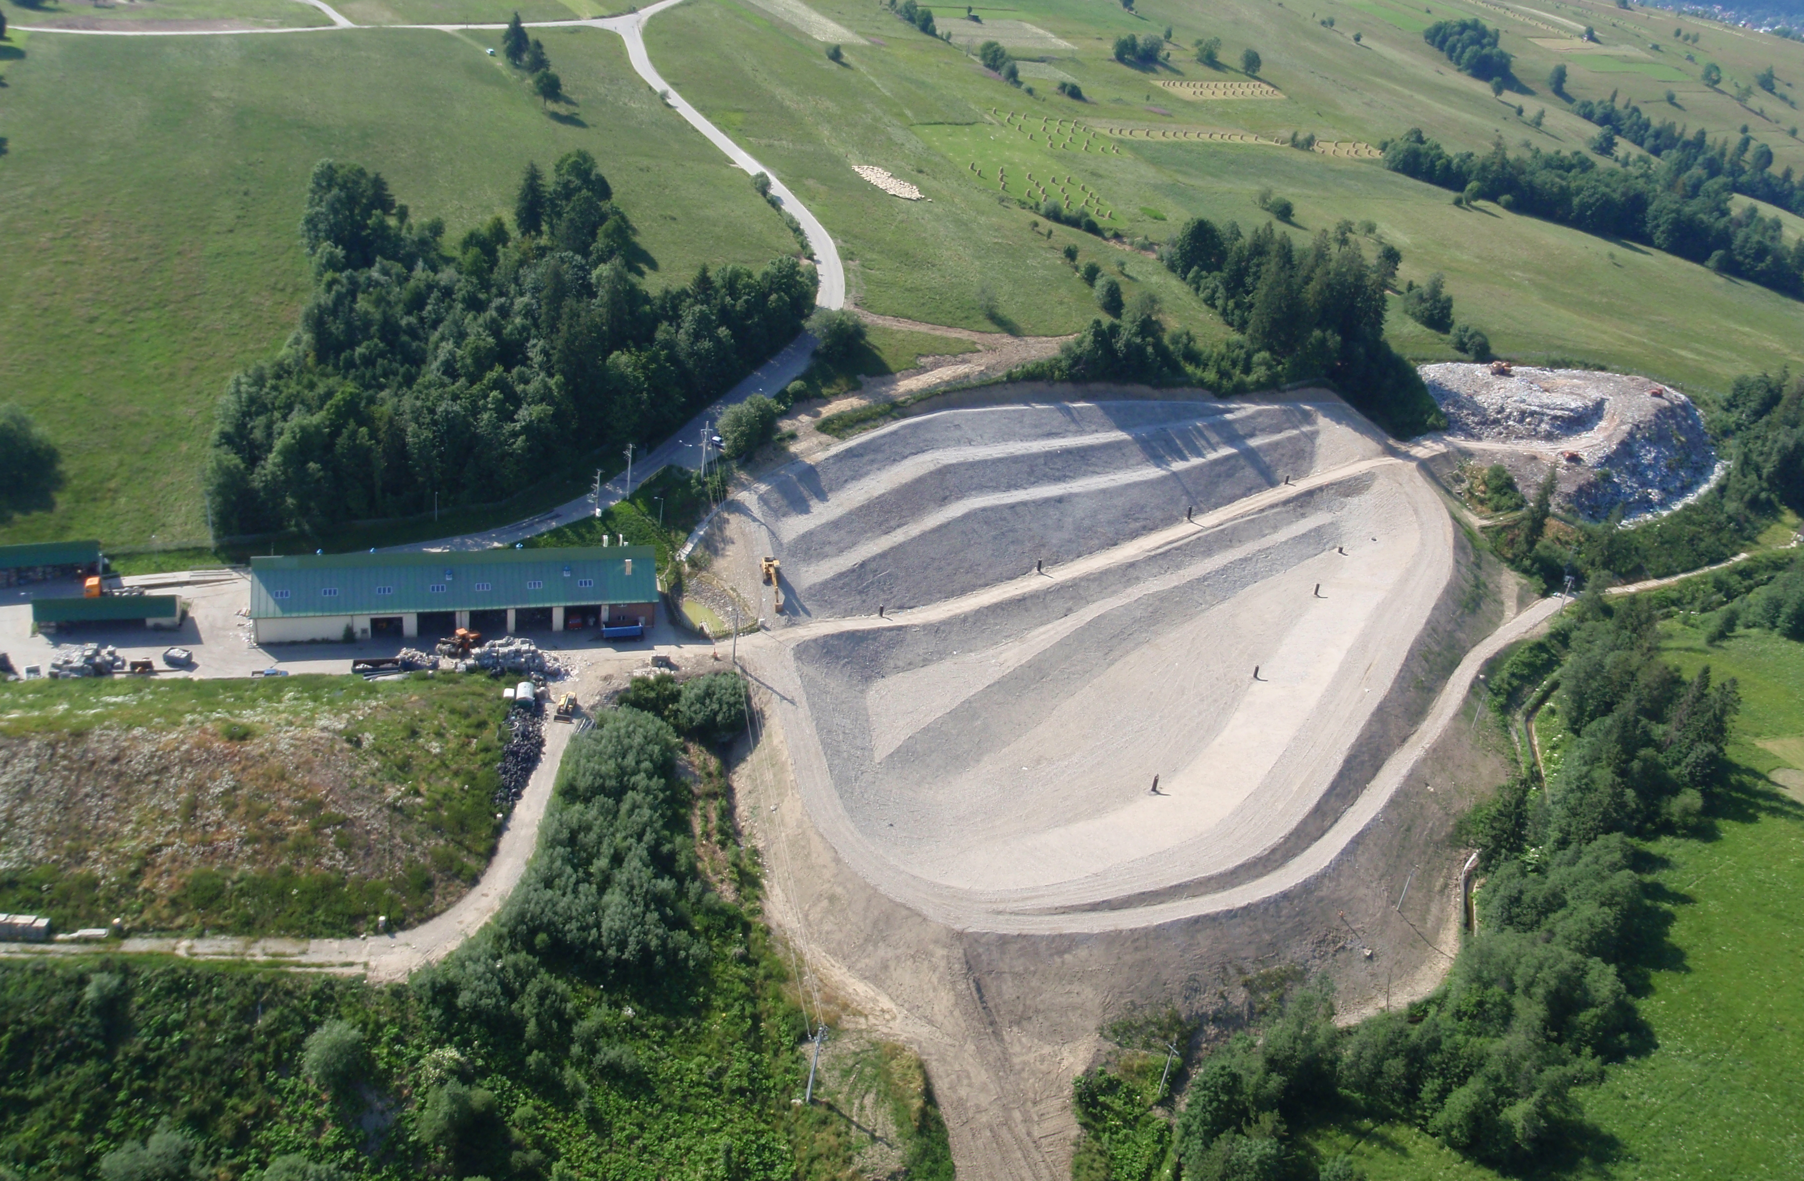
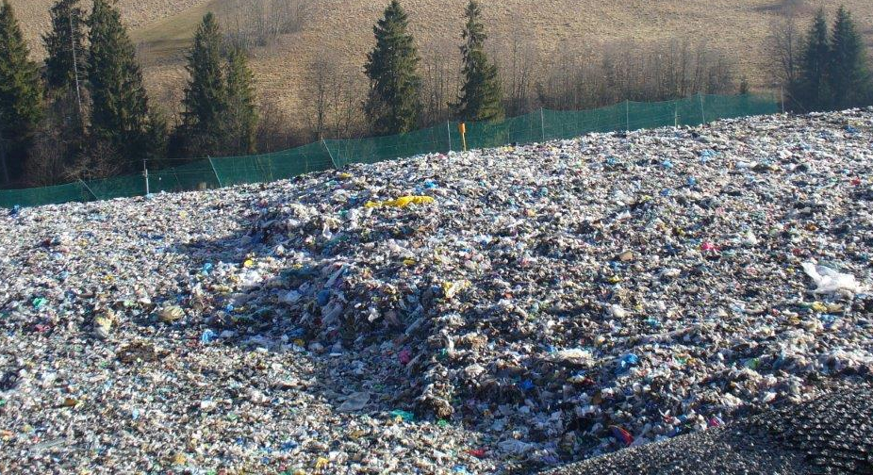
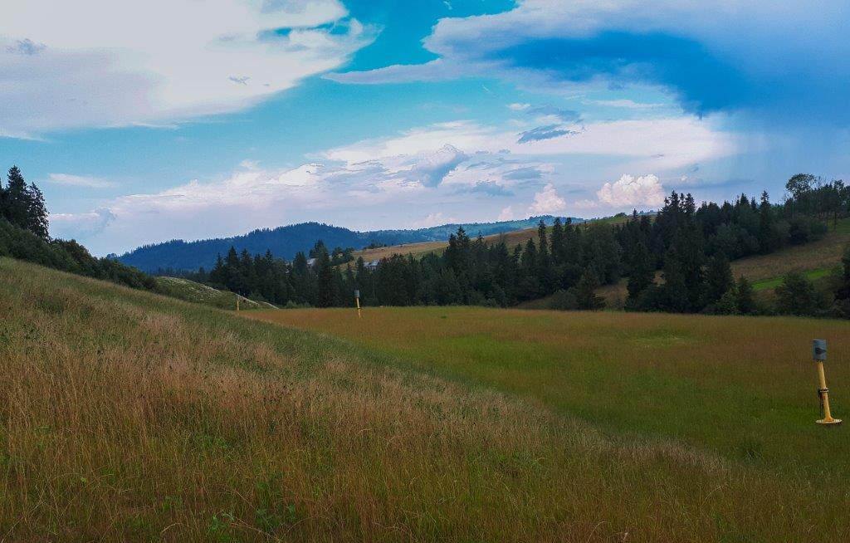
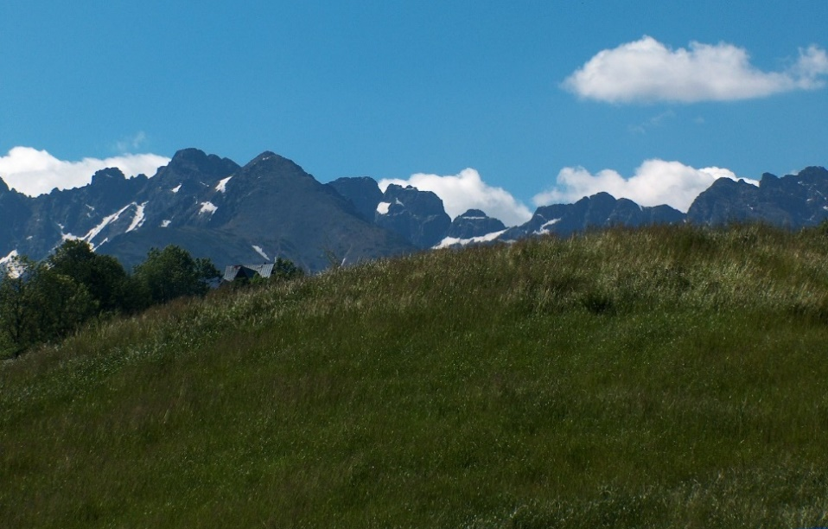
ZREKULTYWOWANE SKŁADOWISKO ODPADÓW
68. Zjazd Krajowego Forum Dyrektorów ZOM | Zakopane, Wrzesień 2026 r.
Część 2: Gospodarka odpadami | Slajd 12

Slide 13
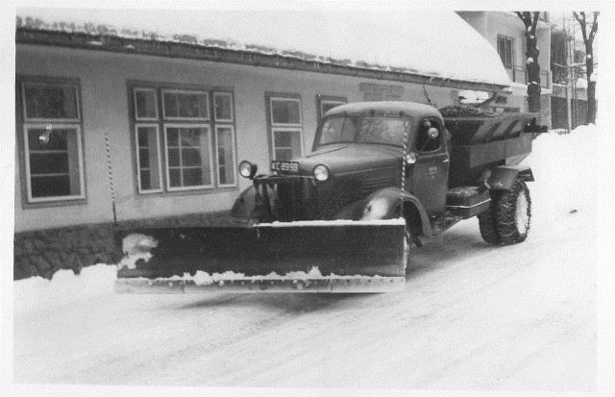
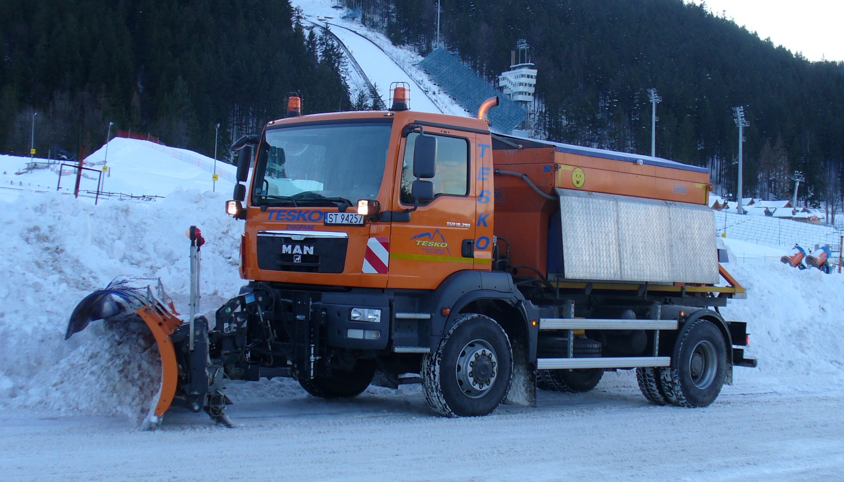
ZIMOWE UTRZYMANIE DRÓG
68. Zjazd Krajowego Forum Dyrektorów ZOM | Zakopane, Wrzesień 2026 r.
Część 3: Utrzymanie dróg | Slajd 13

Slide 14

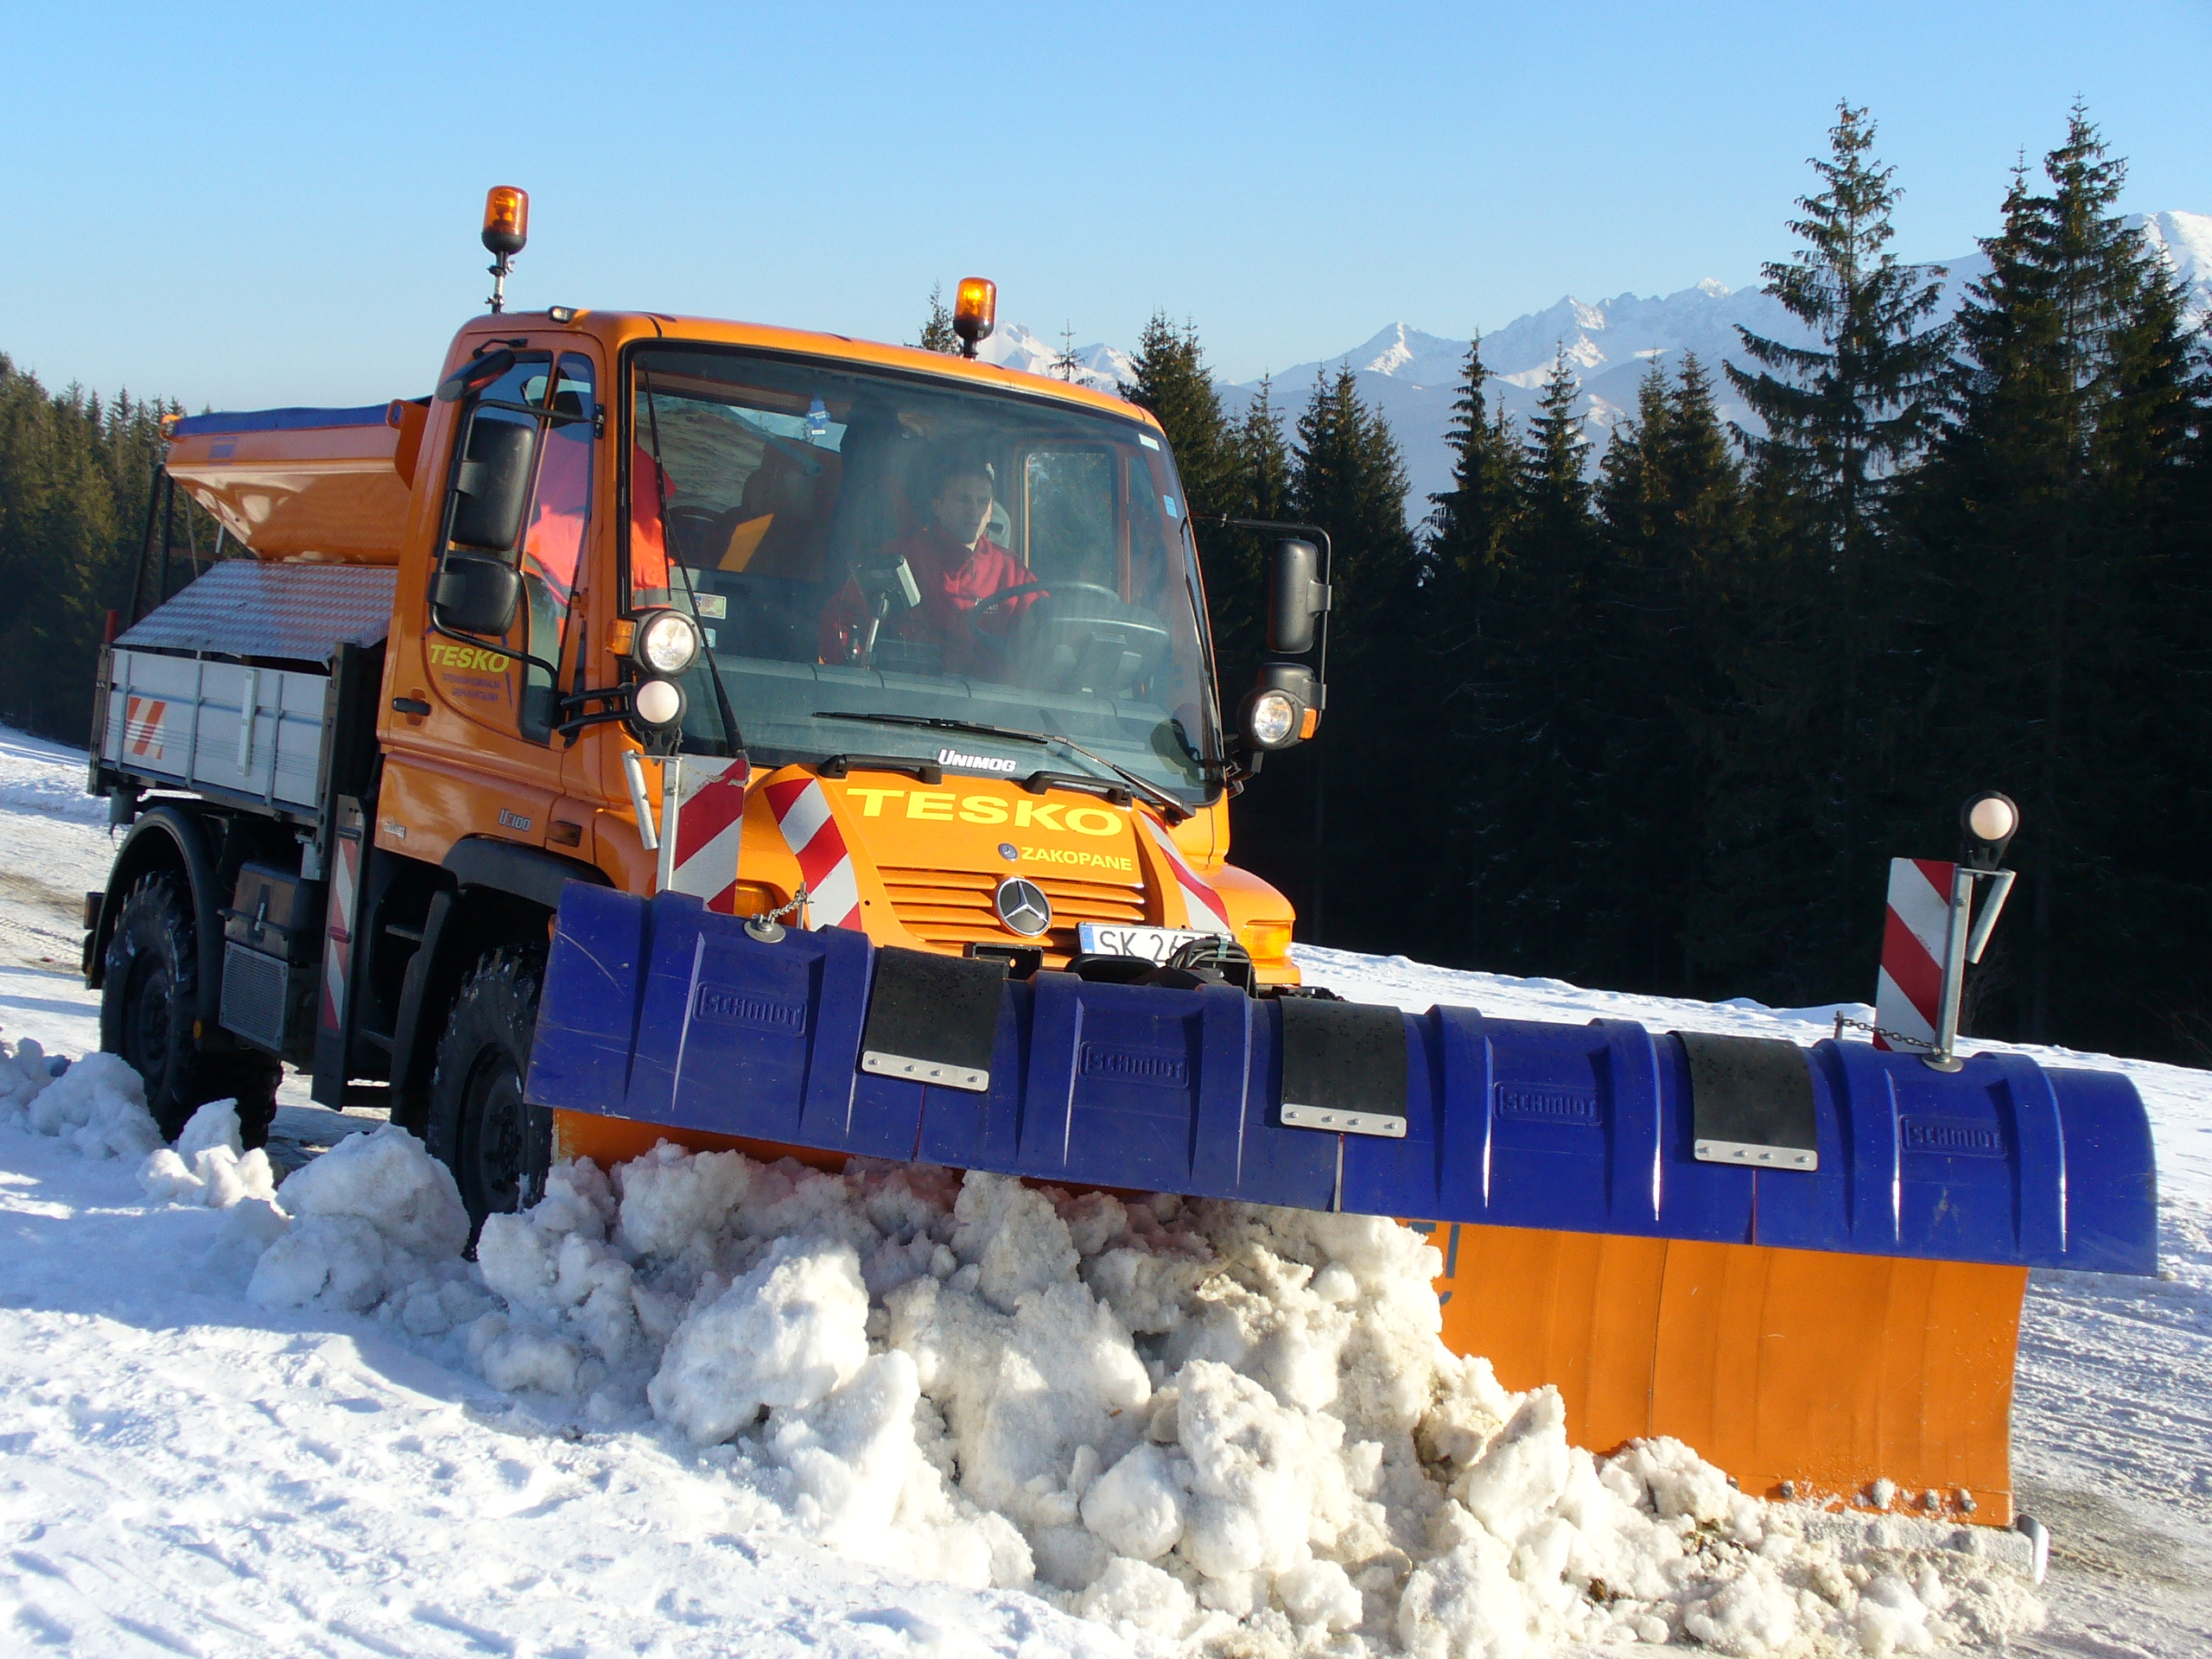
LETNIE I ZIMOWE UTRZYMANIE DRÓG
Zakład Utrzymania Dróg – Statystyki 2025 r.
Sezon zimowy: Utrzymanie dróg na terenie miasta o powierzchni 698 838,50 m² terenu (w tym 542 365 m² jezdni i 96 075 m² chodników) w pięciu standardach.
Sezon letni: Zamiatanie mechaniczne i hydrodynamiczne zmywanie ulic oraz chodników na łącznym obszarze 594 989,50m².
Infrastruktura przystankowa: Oczyszczanie, odśnieżanie i opróżnianie koszy przy 28 wiatach oraz 111 słupkach przystankowych.
68. Zjazd Krajowego Forum Dyrektorów ZOM | Zakopane, Wrzesień 2026 r.
Część 3: Utrzymanie dróg | Slajd 14

Slide 15
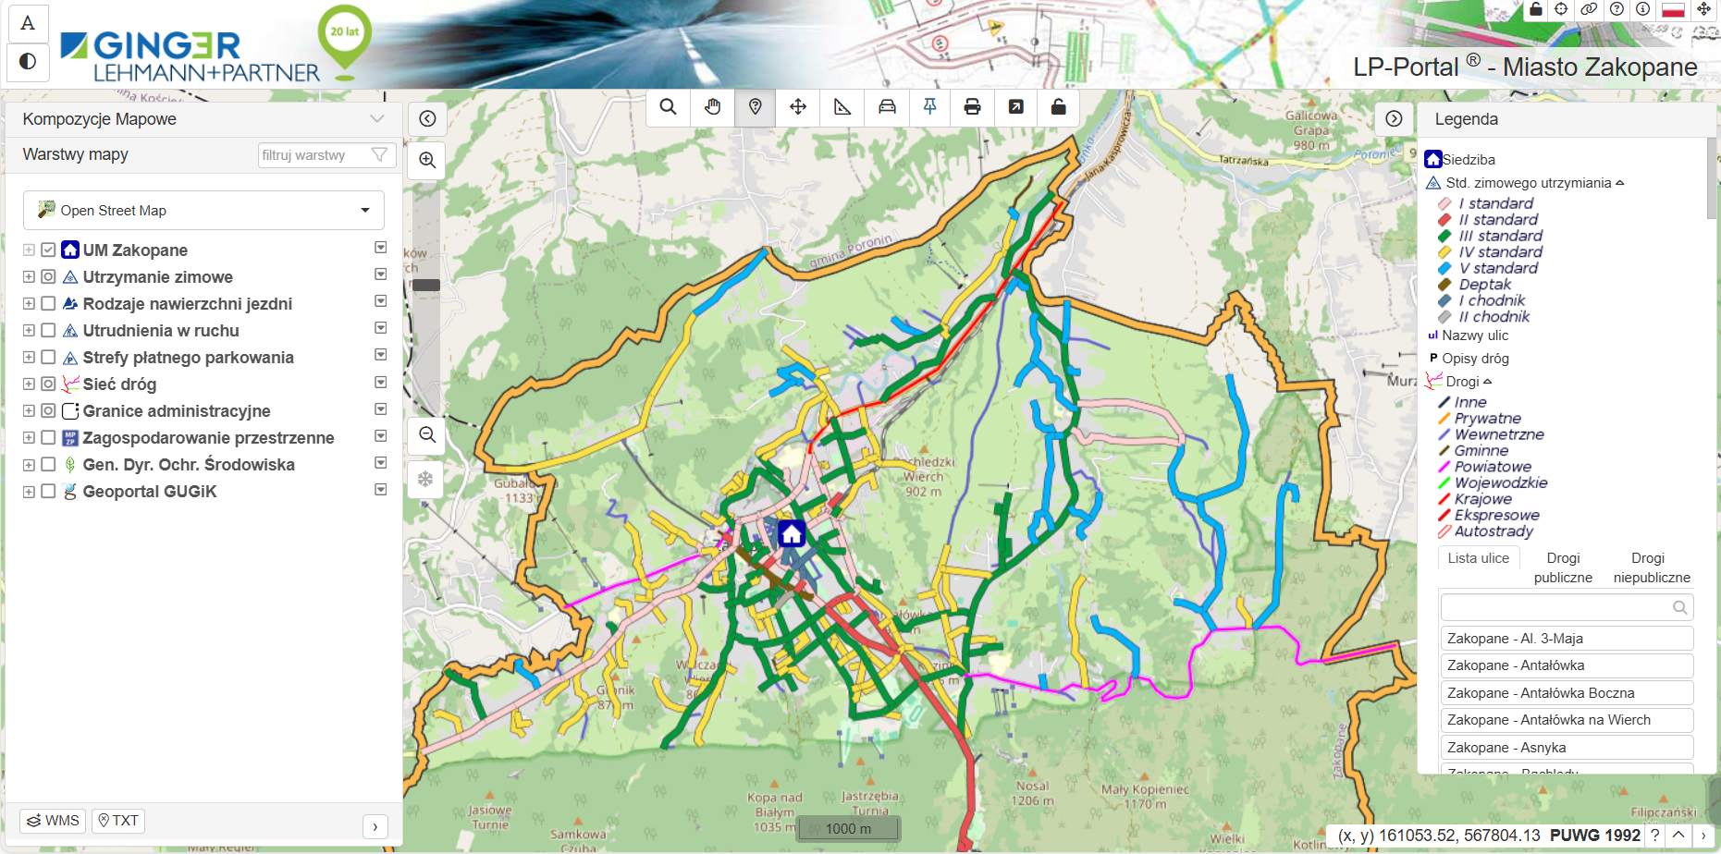
PORTAL MIEJSKI O ZIMOWYM UTRZYMANIU
68. Zjazd Krajowego Forum Dyrektorów ZOM | Zakopane, Wrzesień 2026 r.
Część 3: Utrzymanie dróg | Slajd 15

Slide 16
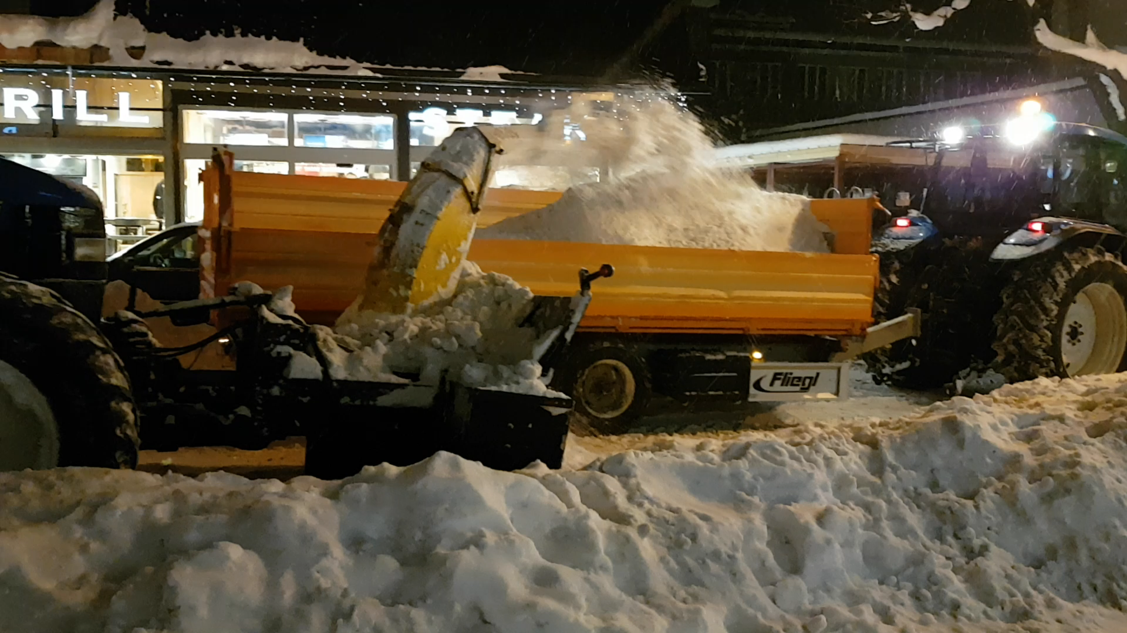
PRACA W TERENIE
68. Zjazd Krajowego Forum Dyrektorów ZOM | Zakopane, Wrzesień 2026 r.
Część 3: Utrzymanie dróg | Slajd 16

Slide 17
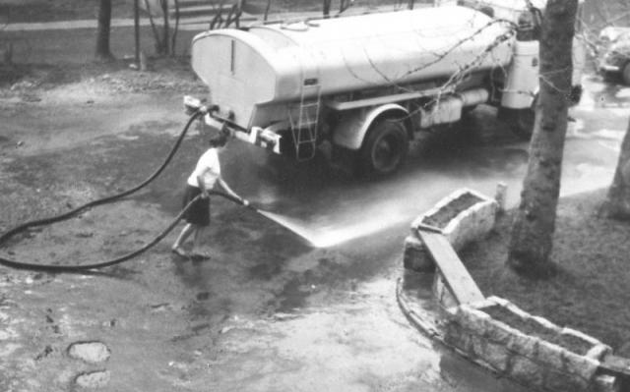
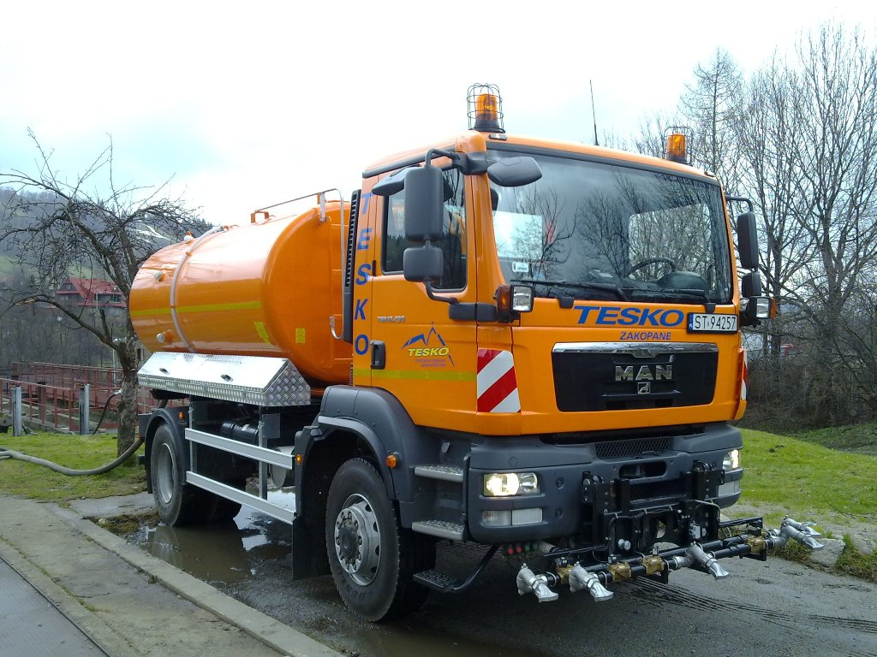
LETNIE I ZIMOWE UTRZYMANIE DRÓG
68. Zjazd Krajowego Forum Dyrektorów ZOM | Zakopane, Wrzesień 2026 r.
Część 3: Utrzymanie dróg | Slajd 17

Slide 18


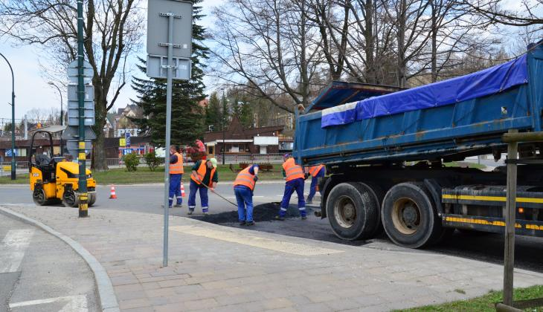


POZOSTAŁE ROBOTY DROGOWE W 2025 R.
Remonty nawierzchni
Wykonanie 3 003,95 m² remontów cząstkowych asfaltobetonem na gorąco oraz bieżące naprawy ubytków masą bitumiczną na zimno.
Oznakowanie dróg
Odnowienie 7 736,44 m² oznakowania poziomego cienkowarstwowego, montaż 65 znaków pionowych i wymiana 162 uszkodzonych tarcz.
www.24tp.pl
68. Zjazd Krajowego Forum Dyrektorów ZOM | Zakopane, Wrzesień 2026 r.
Część 3: Utrzymanie dróg | Slajd 18

Slide 19

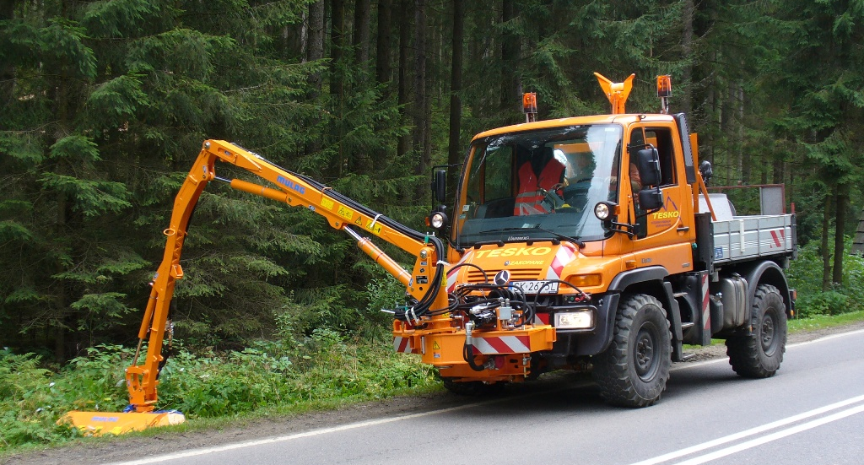

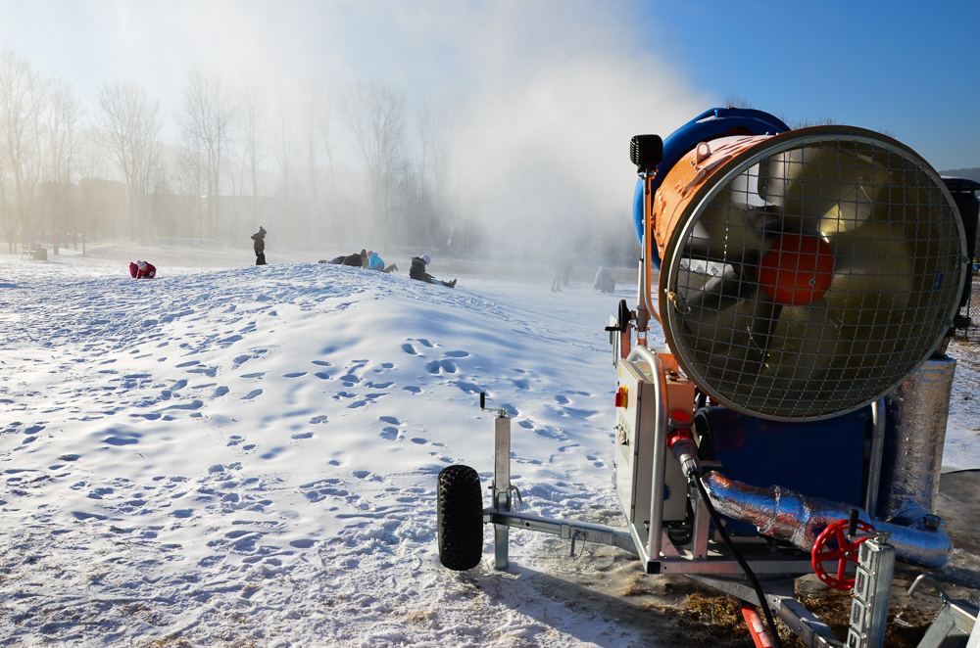
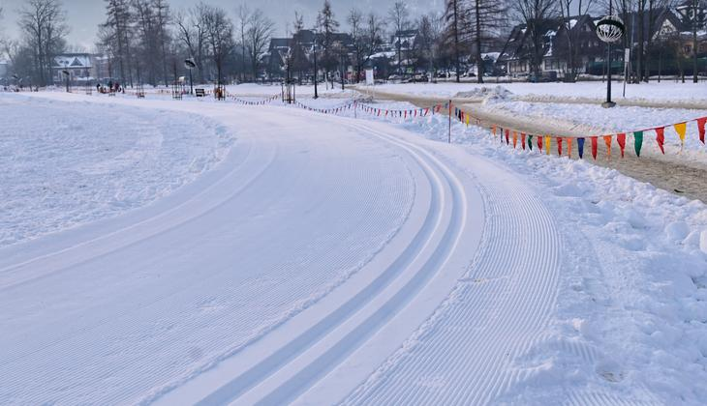
POZOSTAŁE ROBOTY DROGOWE
Kanalizacja opadowa i rowy
Czyszczenie i udrożnienie 35 studni kanalizacji burzowej oraz mechaniczne wykoszenie
24 131 m² poboczy i rowów odwadniających.
Pozostałe usługi
Naśnieżanie górek i tras biegowych.
I wiele innych…
68. Zjazd Krajowego Forum Dyrektorów ZOM | Zakopane, Wrzesień 2026 r.
Część 3: Utrzymanie dróg | Slajd 19

Slide 20
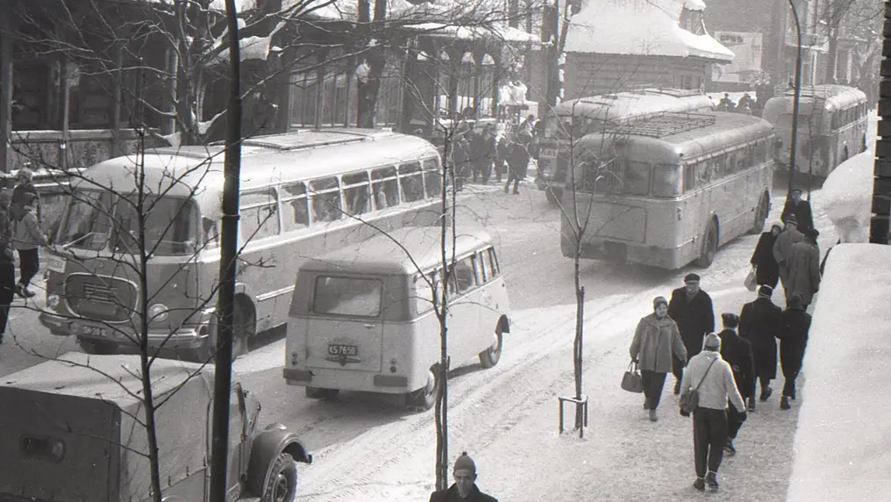
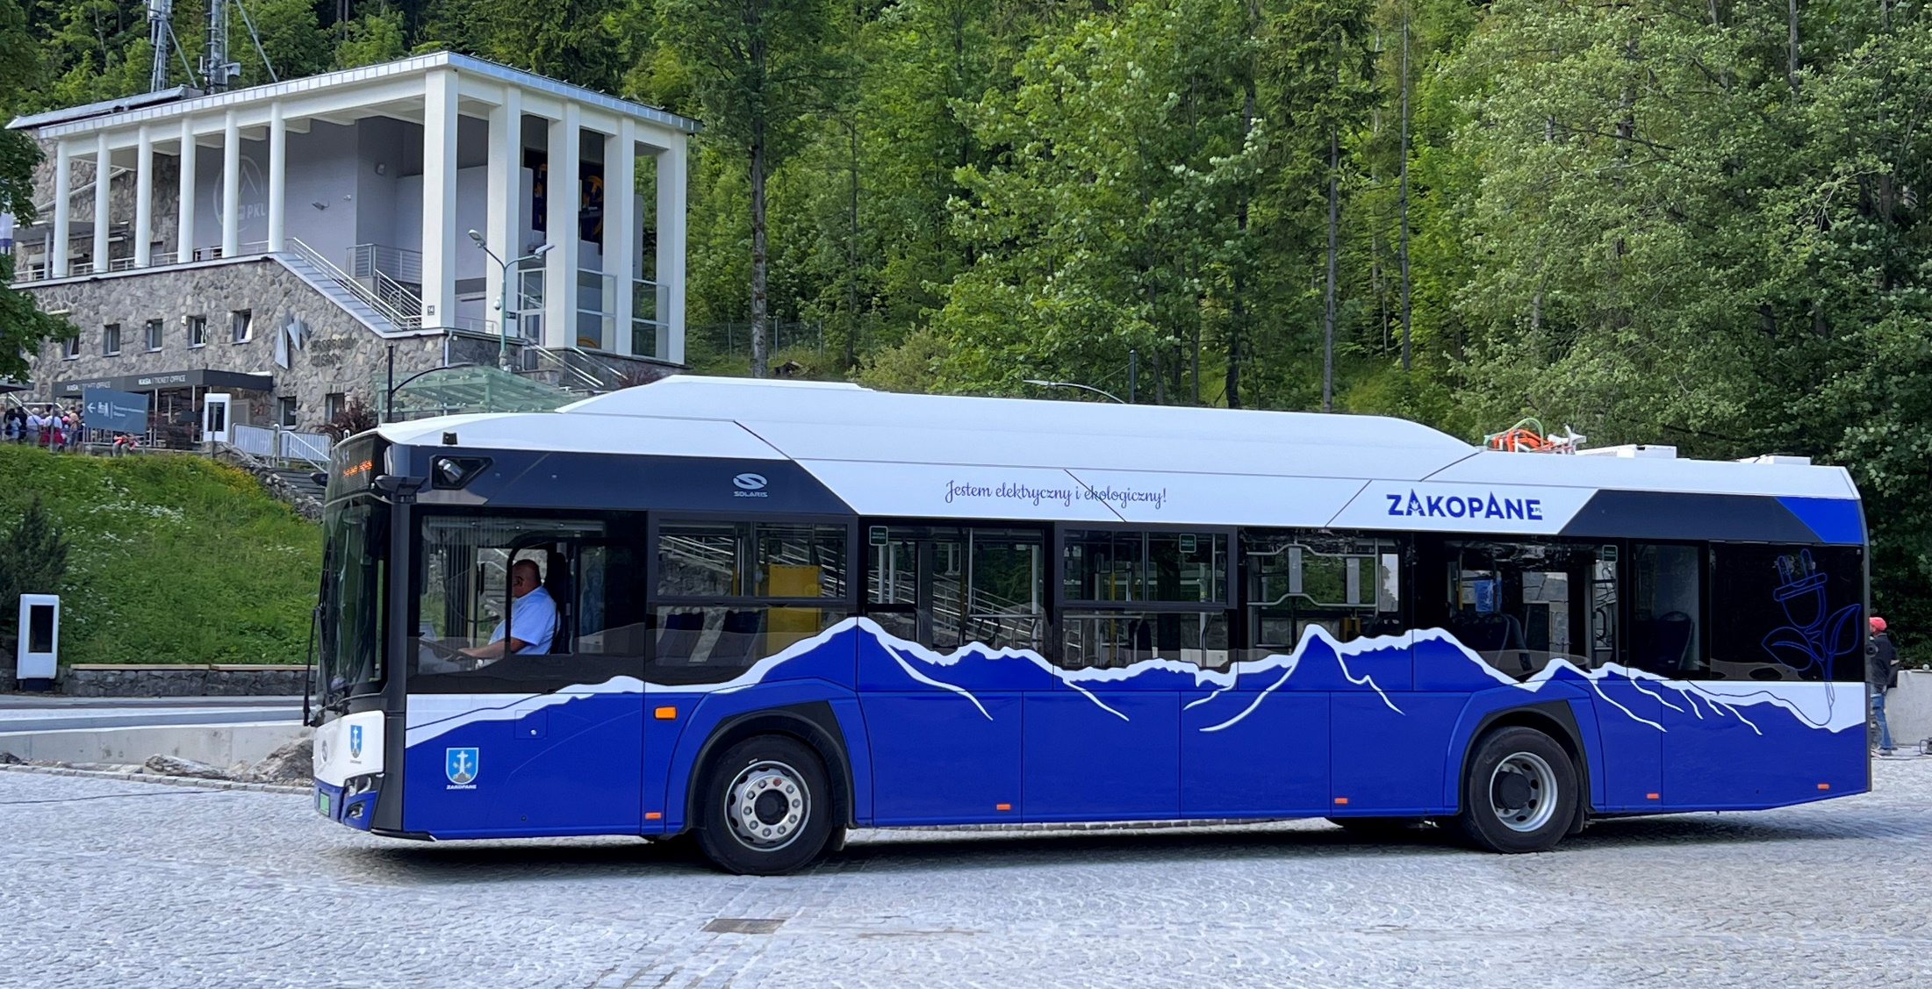
PRZEWOZY PASAŻERSKIE KOMUNIKACJI MIEJSKIEJ
68. Zjazd Krajowego Forum Dyrektorów ZOM | Zakopane, Wrzesień 2026 r.
Część 4: Komunikacja miejska | Slajd 20

Slide 21
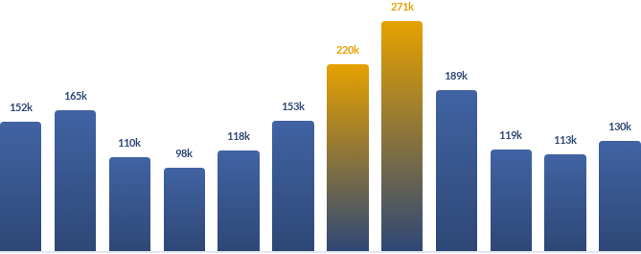
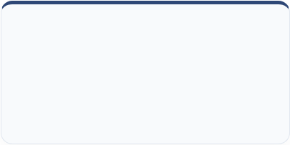
PRZEWOZY PASAŻERSKIE KOMUNIKACJI MIEJSKIEJ
Frekwencja pasażerska w poszczególnych miesiącach 2025 r. (w tys. osób)
1,84 mln
PASAŻERÓW W 2025 R.
Rekordowa liczba pasażerów obsłużona przez nowoczesną
i ekologiczną flotę (łączna praca przewozowa wyniosła
653 010,7 wozokilometrów).
68. Zjazd Krajowego Forum Dyrektorów ZOM | Zakopane, Wrzesień 2026 r.
Część 4: Komunikacja miejska | Slajd 21

Slide 22
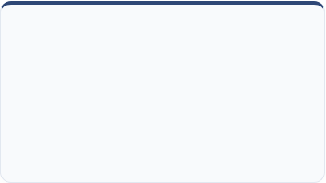
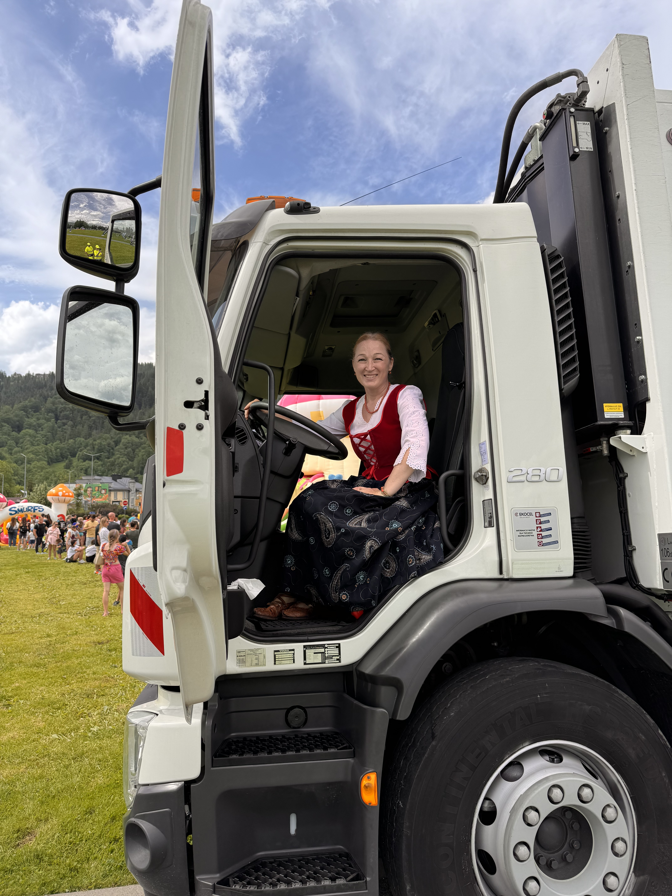

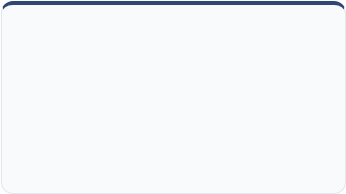
Dziękuję za uwagę
Zapraszam do merytorycznej dyskusji oraz wymiany doświadczeń komunalnych w kuluarach ☺
SIEDZIBA SPÓŁKI
ul. Szymony 17a
34-500 Zakopane
KONTAKT E-MAIL
sekretariat@tesko.pl
tesko@tesko.pl
SERWIS INTERNETOWY
www.tesko.pl
BIP: tesko.bip.gov.pl
68. Zjazd Krajowego Forum Dyrektorów ZOM | Zakopane, Wrzesień 2026 r.
Zakopane, Wrzesień 2026 r. | Slajd 22

